Slide 1
导轨直线度偏差说明

Slide 2
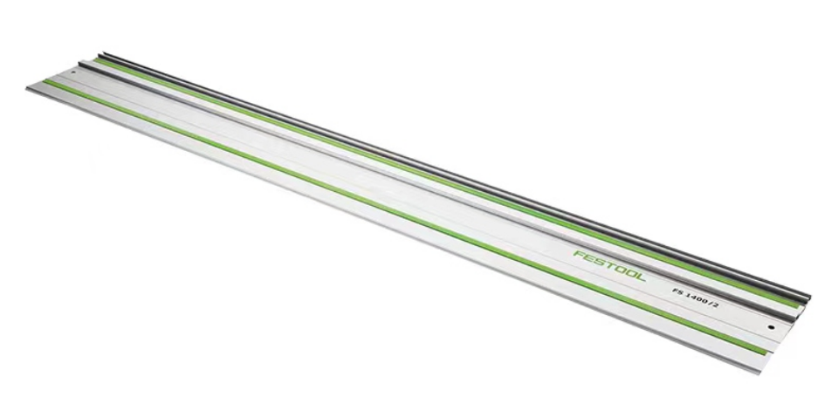
导轨直线度偏差说明
近日在我司做线上直播的时候，评论区有粉丝对我司在售的导轨直线度精准性发表了一些不同的观点和看法。为了给到大家更专业准确的答复和说明，我们向德国总部进行了咨询，收到答复如下。

Slide 3
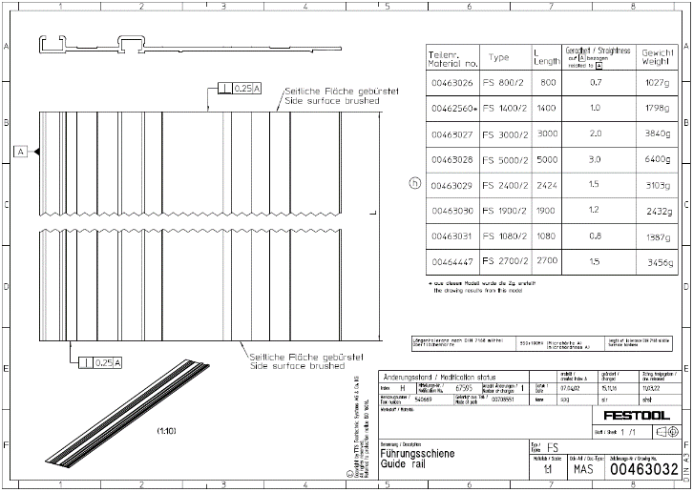
导轨直线度生产工艺文件
工艺要求：
订号 | 型号 | 直线度最大允许公差 （mm)
491499 | FS 800/2 | 0.7
491504 | FS 1080/2 | 0.8
491498 | FS 1400/2 | 1.0
491503 | FS 1900/2 | 1.2
491502 | FS 2400/2 | 1.5
491937 | FS 2700/2 | 1.5
491501 | FS 3000/2 | 2.0
491500 | FS 5000/2 | 3.0

Slide 4
直线度偏差简易测量方法
以完美直线度的量尺/量规作为基准面（代号1箭头所指），导轨一端置入该规格最大公差尺寸的塞尺（代号2，以3米导轨为例），然后测导轨另一侧间隙距离（代号3所指），距离小于最大公差尺寸，说明符合生产工艺标准；如超过这一尺寸，请联系我司售后部门进行保修调换。
总部建议简易测量方法
Guide rail
2,0
3. Measure the distance, if it is smaller than the maximum tolerance, it is within tolerance
2. Apply a the maximum tolerance for straightness e.g. feeler gage
1. Perfectly straight ruler

Slide 5
补充说明
国外实践分享：
由于目前的生产工艺，导轨尚不能做到绝对的标准直线，极少数导轨个体之间会存在直线精准度差异。国外通常的做法是，业务端会基于不同的应用场景对导轨直线度的要求不同，而灵活调整产品的供货。
现阶段，我们国内的经销商伙伴也不妨酌情作为参考。当然，问题的彻底解决还是需要总部进一步提升产品工艺, 对此我们已联系总部在共同推进。
希望该说明对各位经销商伙伴对处理终端的类似问题有所帮助，如还遇到这里未涉及到的情况，也请及时反馈给我们，我们会做进一步补充和说明。谢谢大家！
您的Festool服务团队
2024年1月10日

Slide 6
Notes:
Film "Rhythm of Tools“ – made by and showing our employees as well as customers.

